Slide 1
第五节
2020

Slide 2
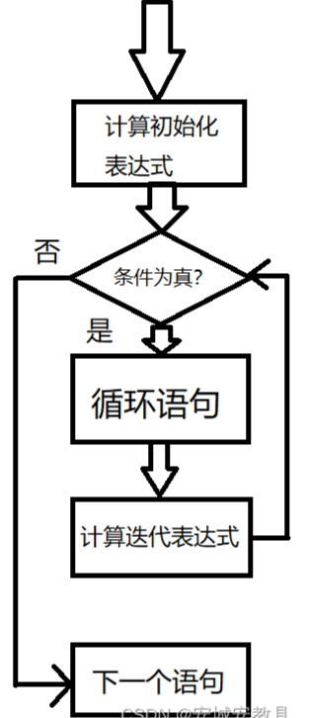


1.for循环
语法：
for(起始表达式;条件表达式;末尾循环体)
{循环语句;}
注意：for循环中的表达式，要用分号进行分隔
总结：while，do...while,for都是开发中常用的循环语句，for循环结构比较清晰，比较常用

Slide 3
2.多层嵌套循环
作用：在循环体中再嵌套几层循环，解决一些实际问题

Slide 4
习题
1.班上有学生若干名，给出每个学生的年龄（整数），求班上所有学生的平均年龄。
输入：第一行一个整数n（1<=n<=100），表示学生的人数；其后n行，每一行有一个整数，表示每个学生的年龄，取值范围为15~25；
输入样例：
2
18
17
输出样例：
17.5

Slide 5
习题
2.输入n（1<=n<=10000）个整数，求它们的和与平均值。
输入：第一行是一个整数n，表示有n个整数；第2~n+1行每行包含一个整数。
输入样例：
4
344
222
343
222
输出样例：
1131 282.75

Slide 6
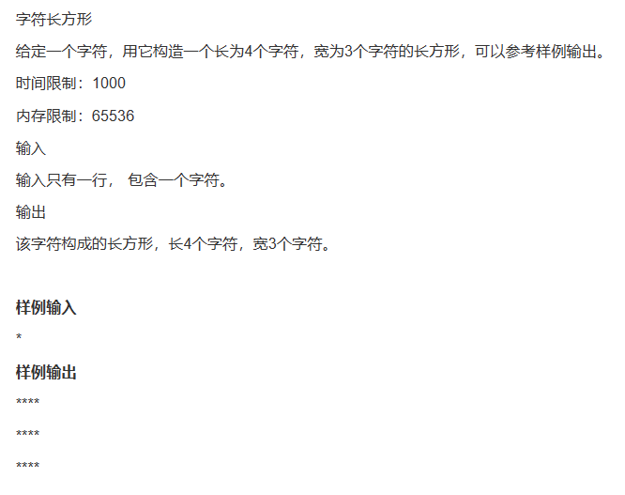

Slide 7
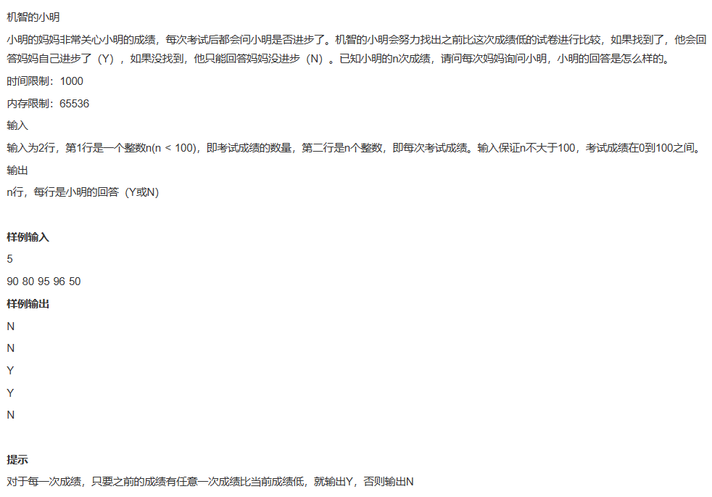

Slide 8
